Slide 1






DRUŠTVENA MREŽA
IVANA RADALJ
TOMISLAV MILARDOVIĆ

Slide 2
ZAHTJEVI APLIKACIJE
Napraviti potpuno funkcionalnu Python aplikaciju koja će korisniku služiti za objavljivanje
postova.
Aplikacija mora omogućiti korisniku da kreira, ažurira, briše i pregleda podatke o svojim i postovima tuđih korisnika, da kreira svoj profil, da lajka i komentira tuđe postove i pregleda komentare drugih korisnika itd. Dopustiti korisniku da bira mogućnosti sortiranja i filtere za prikaz.
Aplikacija mora pamtiti podatke i podaci moraju biti dostupni i nakon isključivanja aplikacije! Napraviti UML dijagrame za glavne procese u aplikaciji!

Slide 3
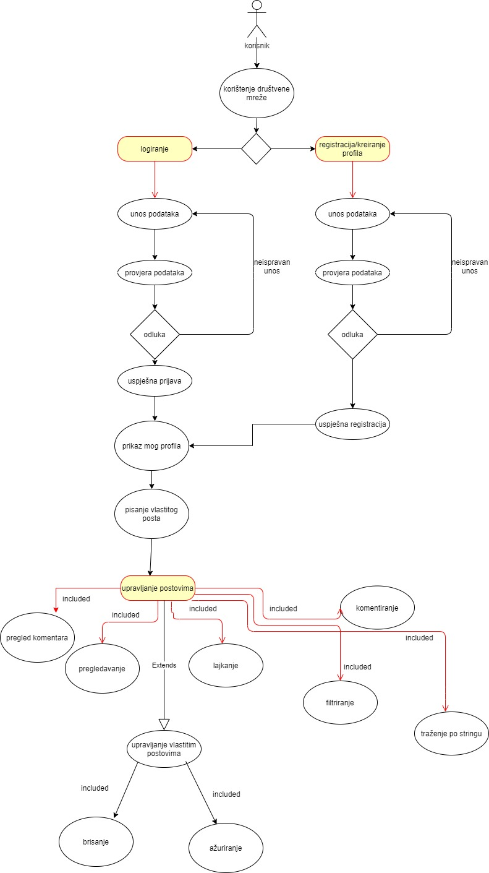


Korištenje društvene mreže

Slide 4
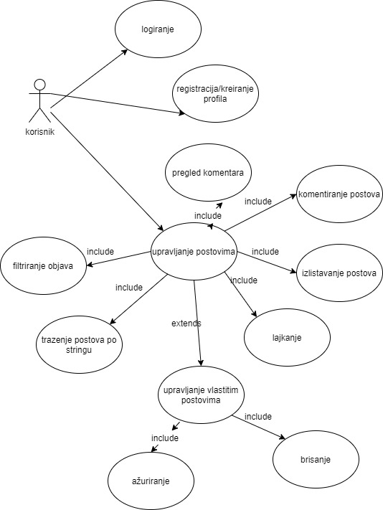
Use-case dijagram

Slide 5
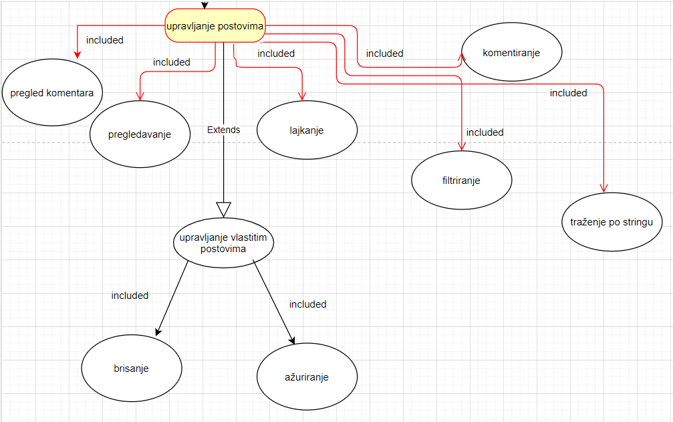
Upravljanje postovima

Slide 6



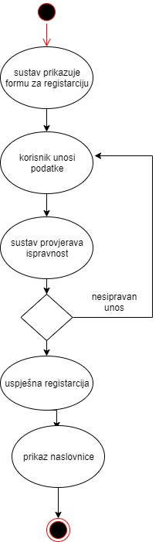
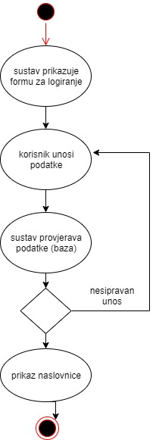
ACTIVITIES

Slide 7


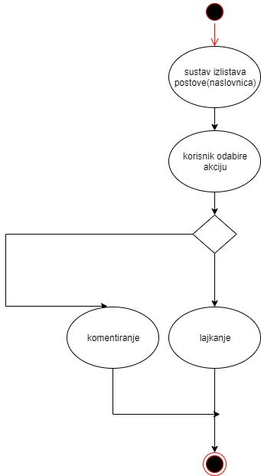
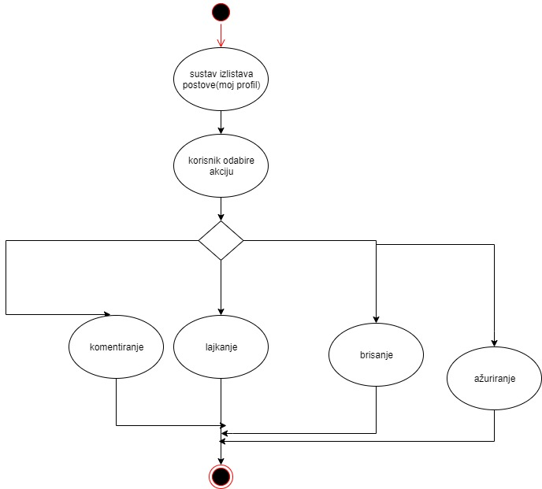
ACTIVITIES

Slide 8


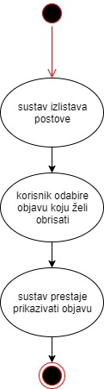
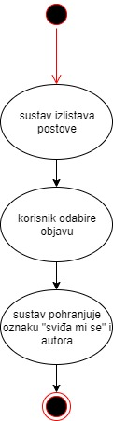
ACTIVITIES

Slide 9


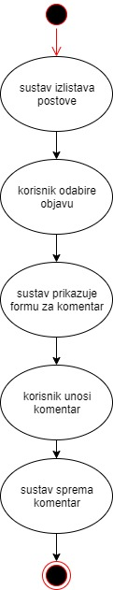
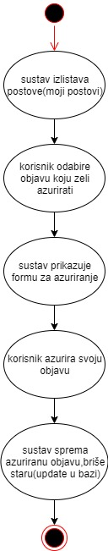
ACTIVITIES

Slide 10
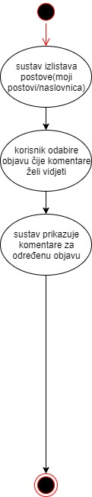
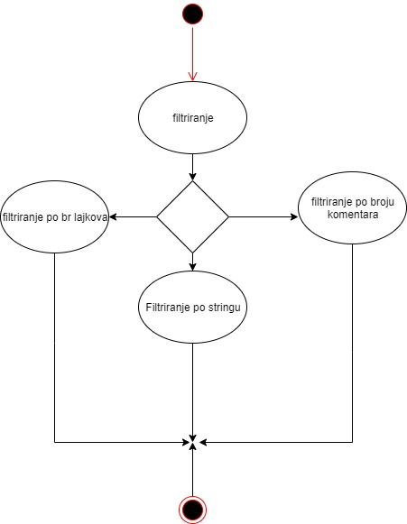
ACTIVITIES

Slide 11

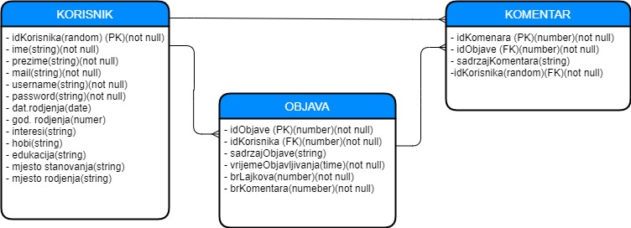
BAZA

Slide 12
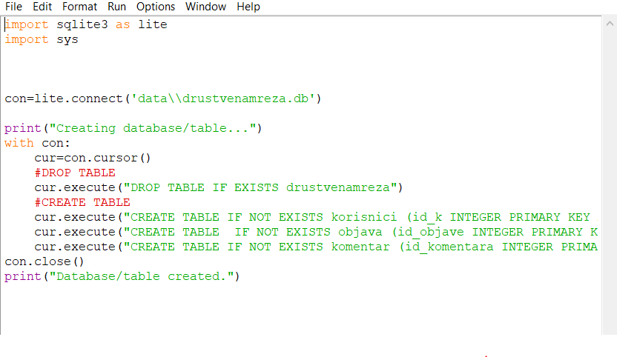
BAZA

Slide 13
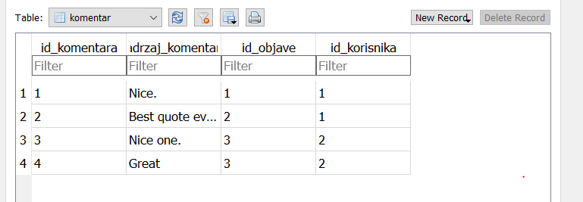
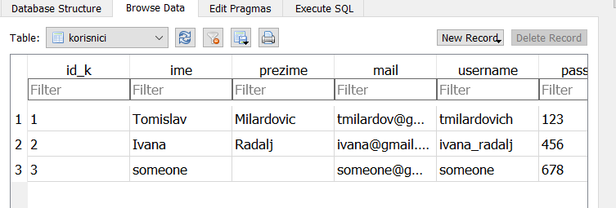
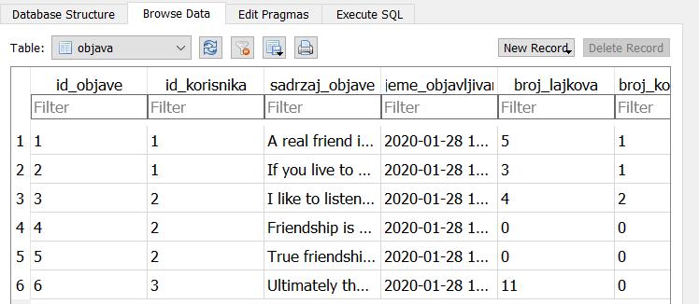
DB BROWSER

Slide 14
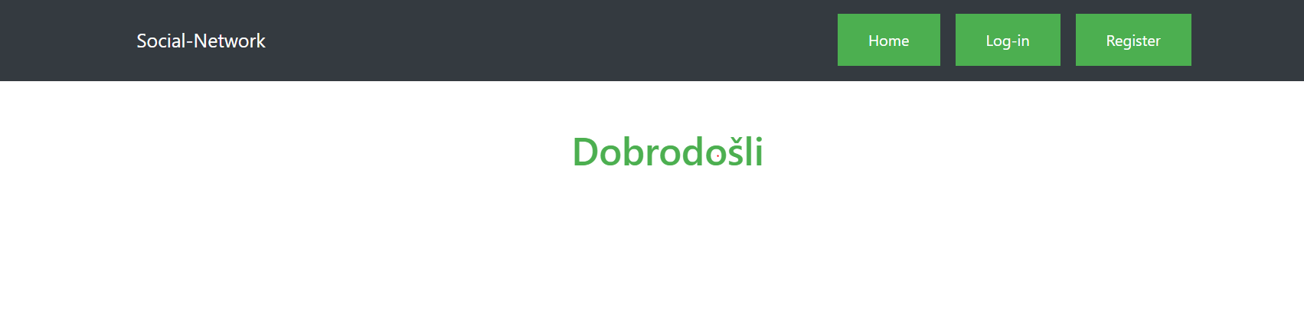
NASLOVNA STRANICA

Slide 15

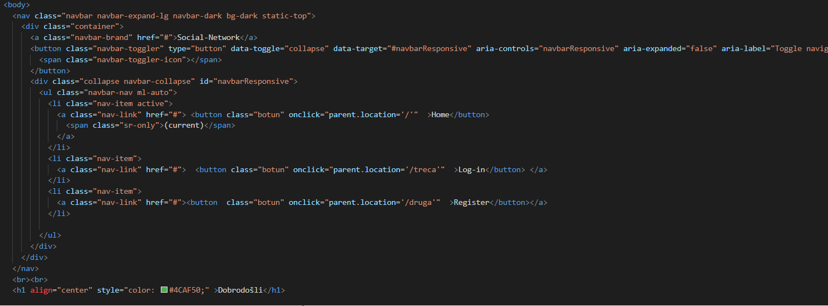

HTML

Slide 16
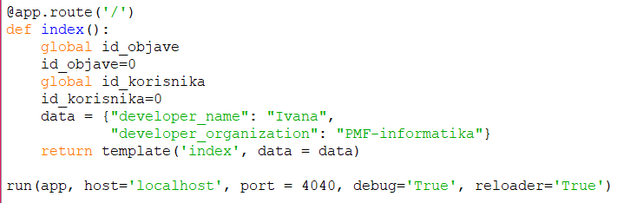

Slide 17
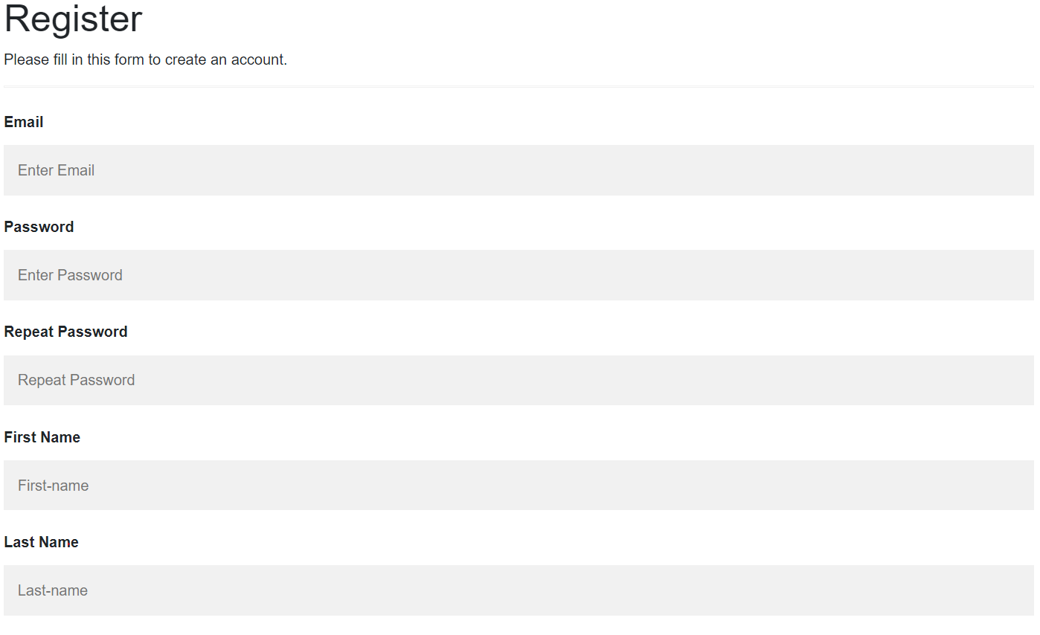
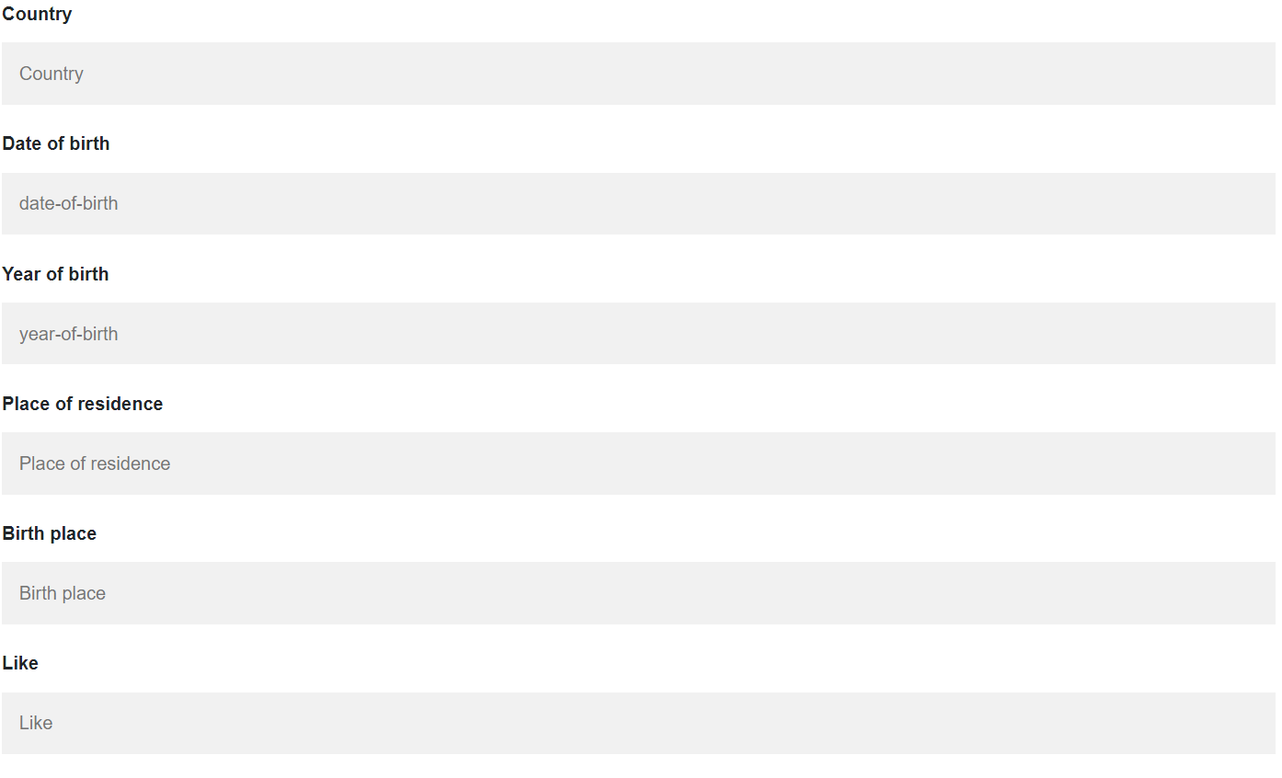
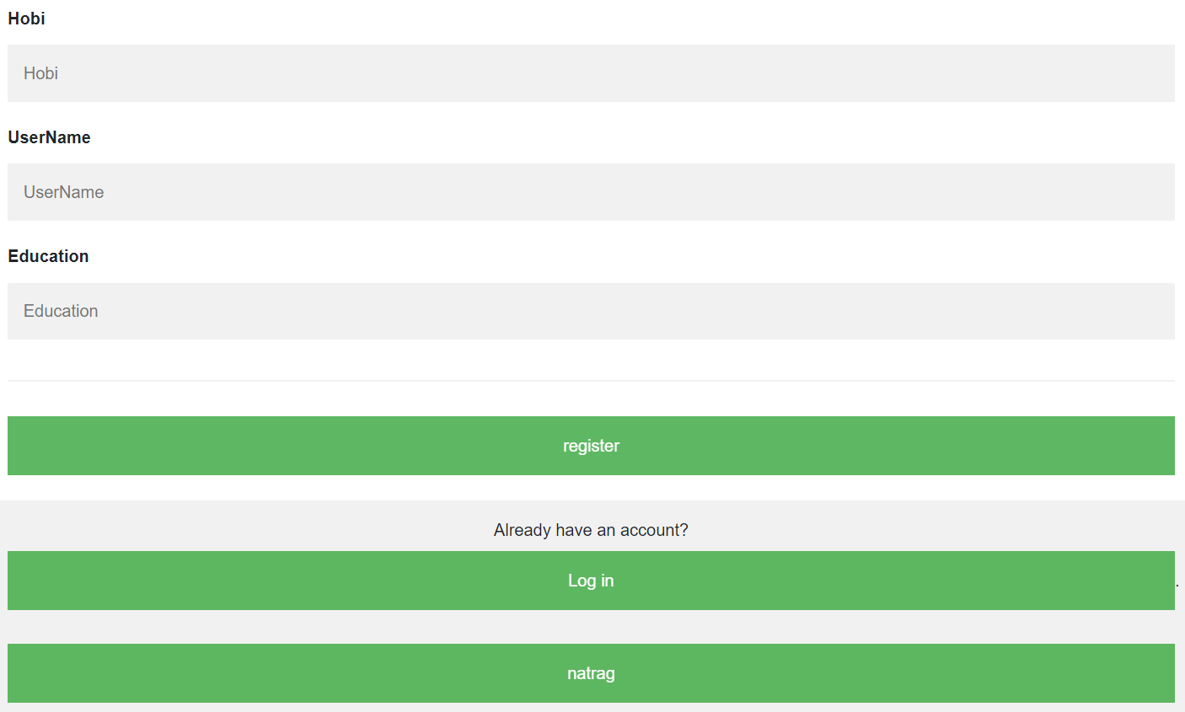
FORMA Z AREGISTRACIJU

Slide 18
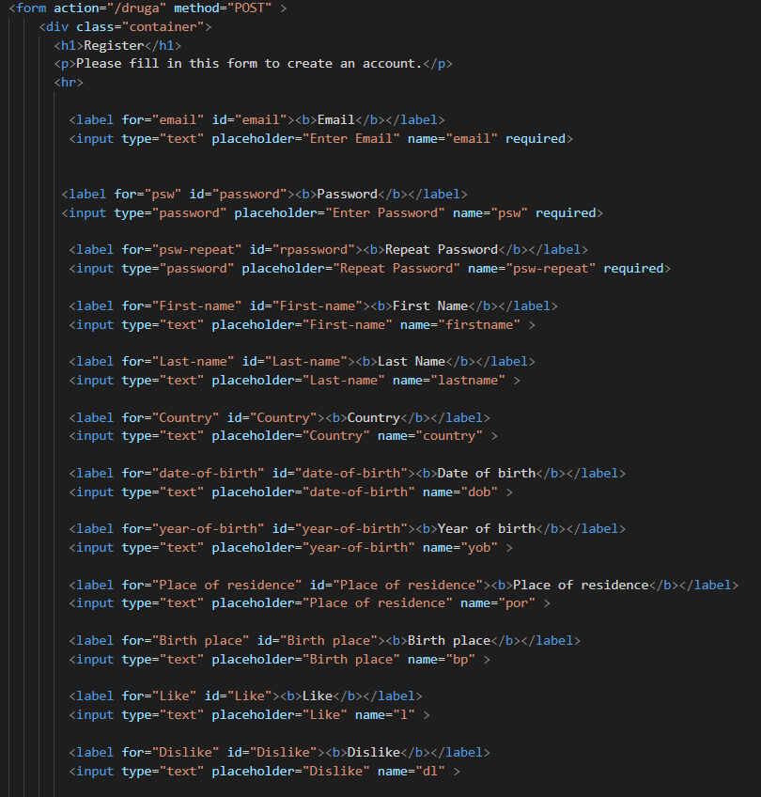
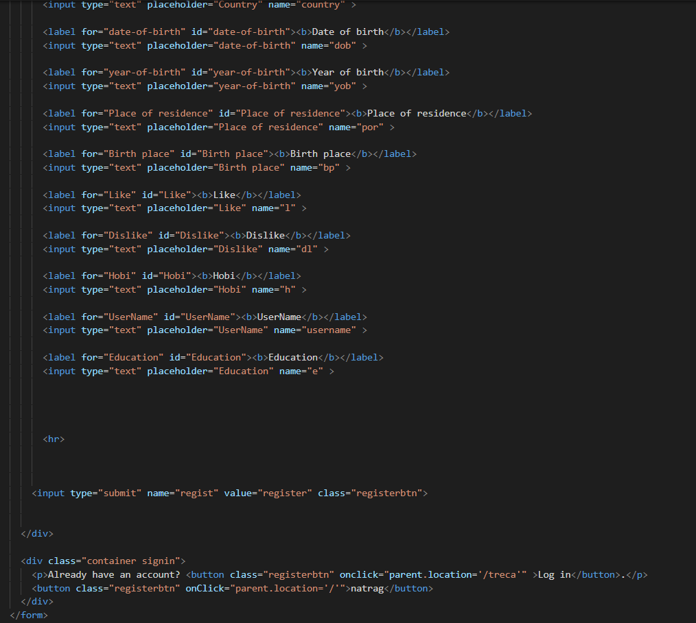
HTML

Slide 19
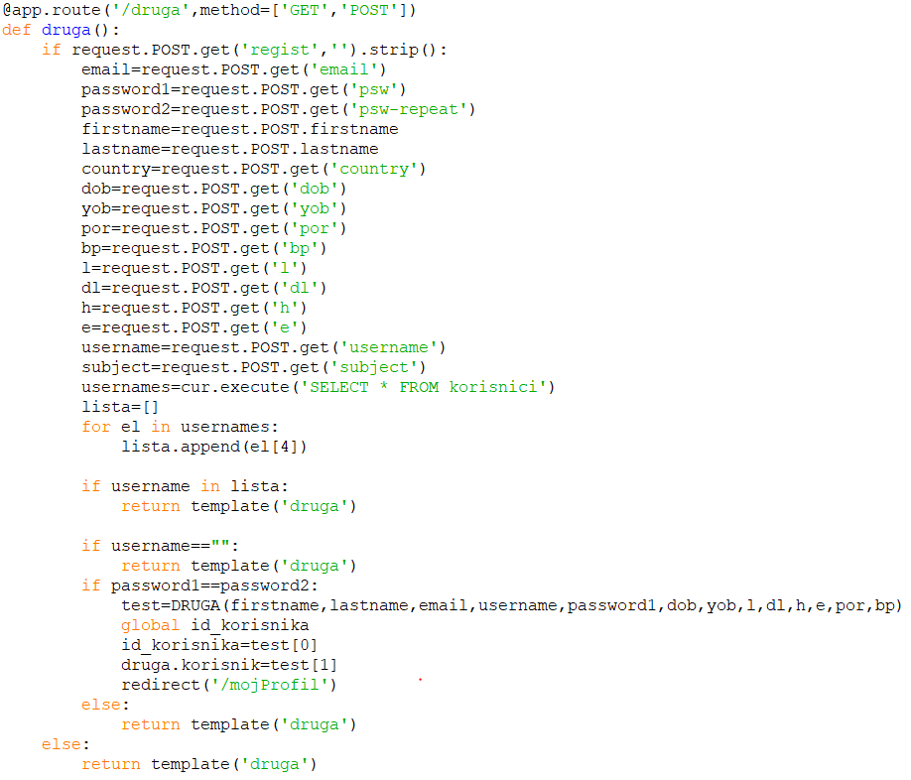
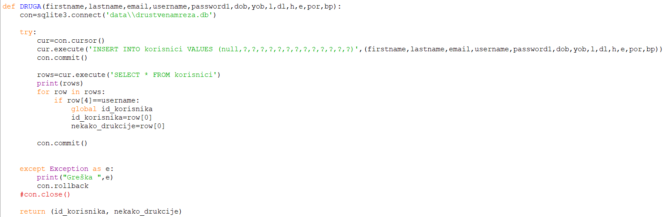

Slide 20
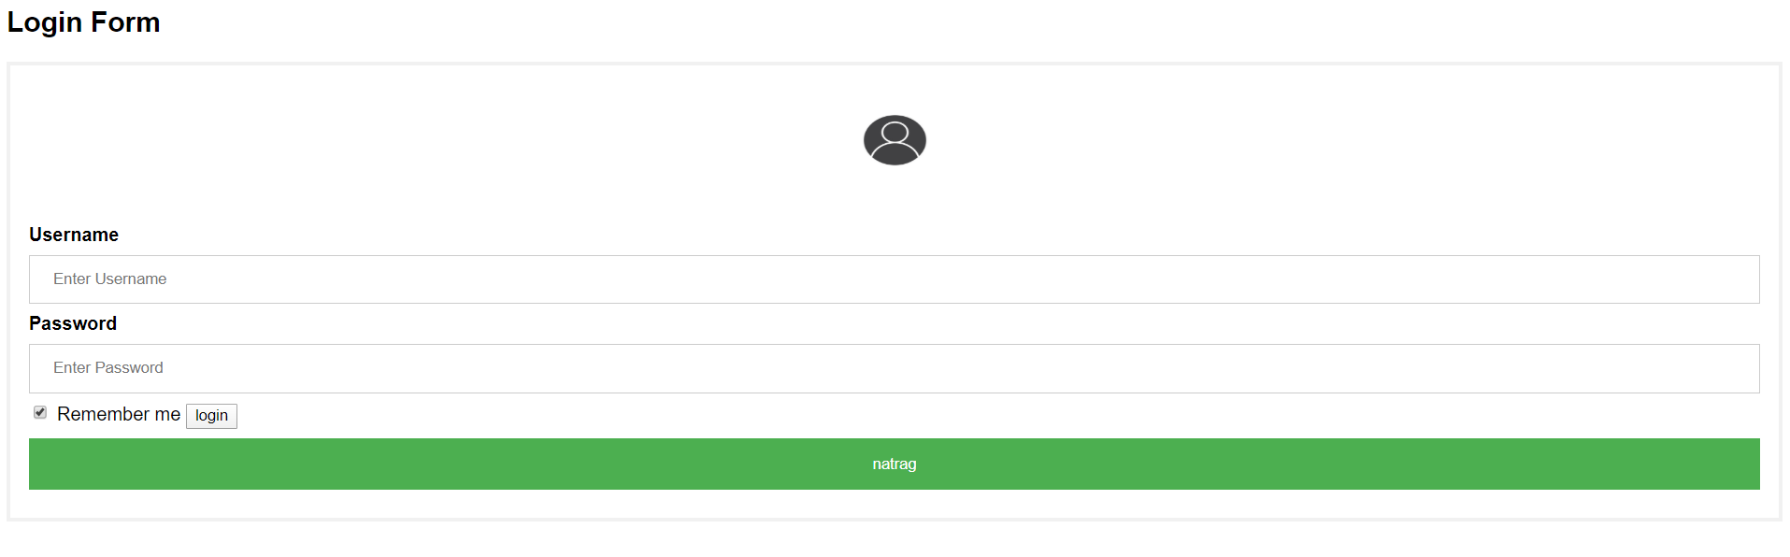
FORMA ZA LOGIRANJE

Slide 21
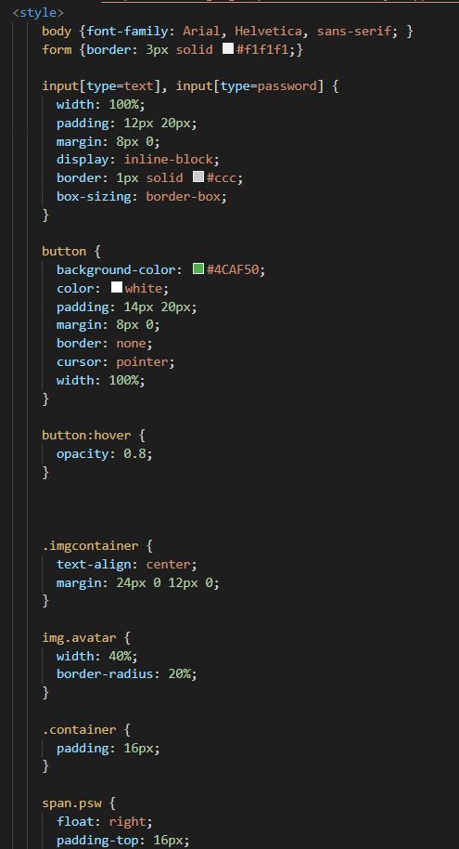
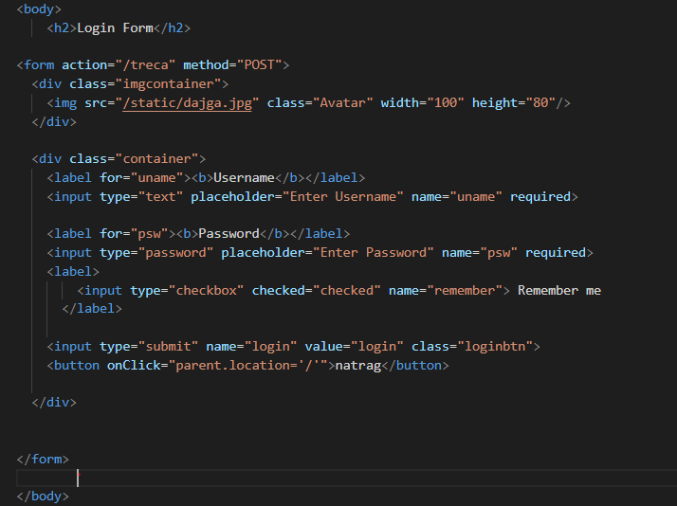
CSS
HTML

Slide 22
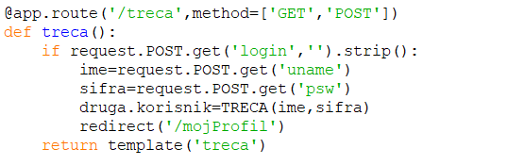
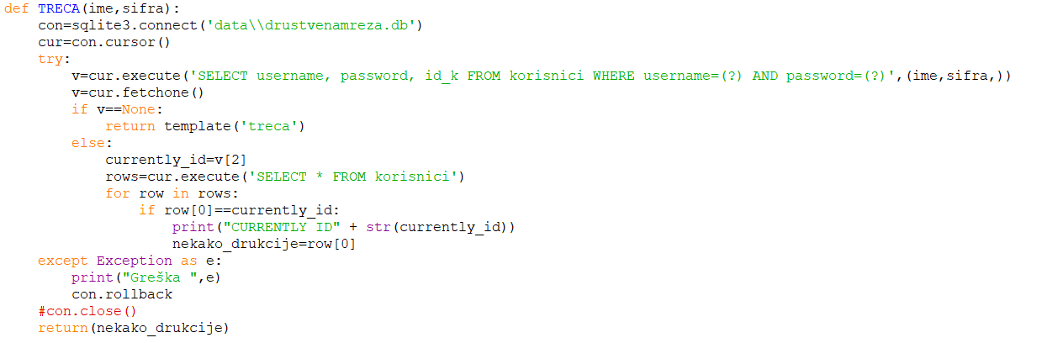

Slide 23
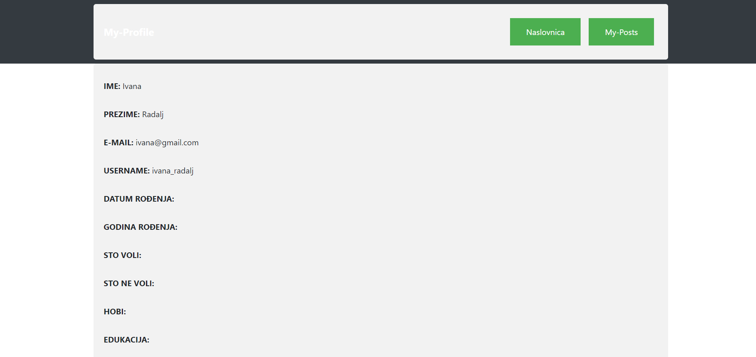
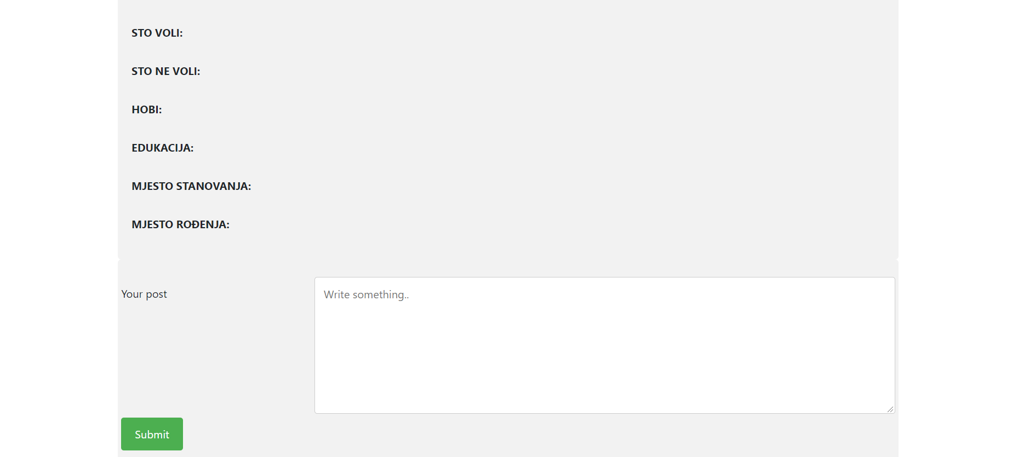
MOJ PROFIL

Slide 24
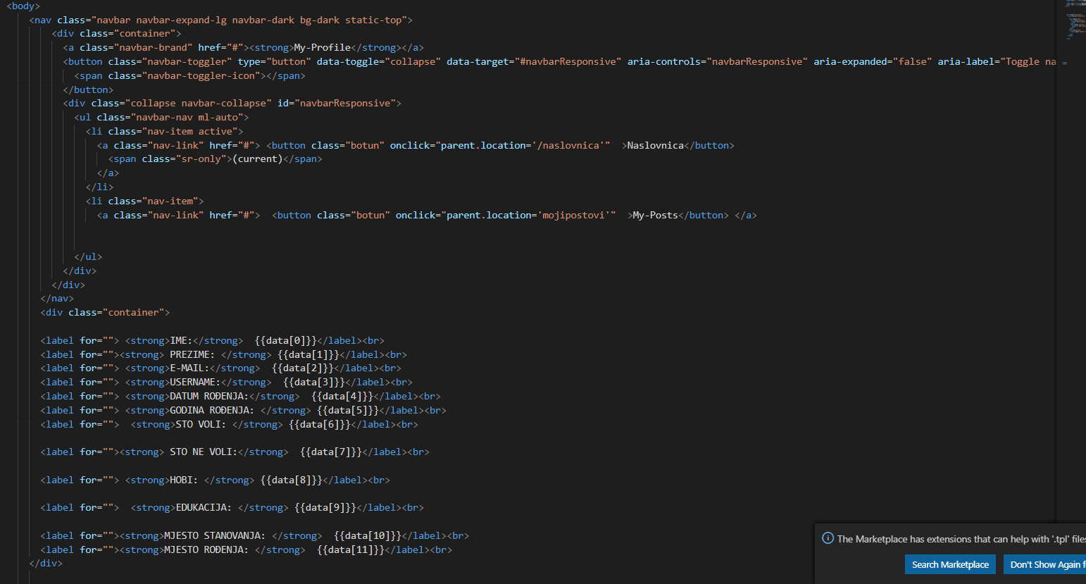
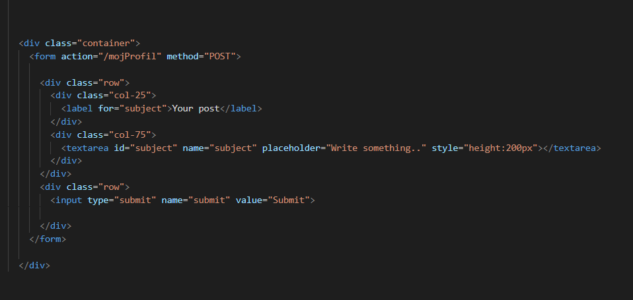
HTML

Slide 25
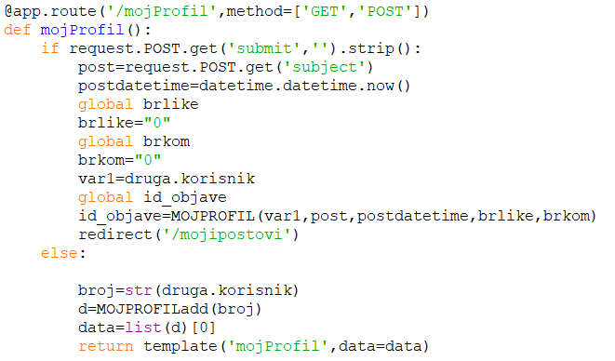
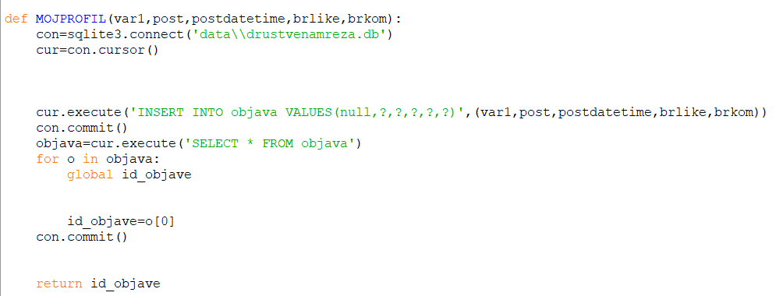

Slide 26
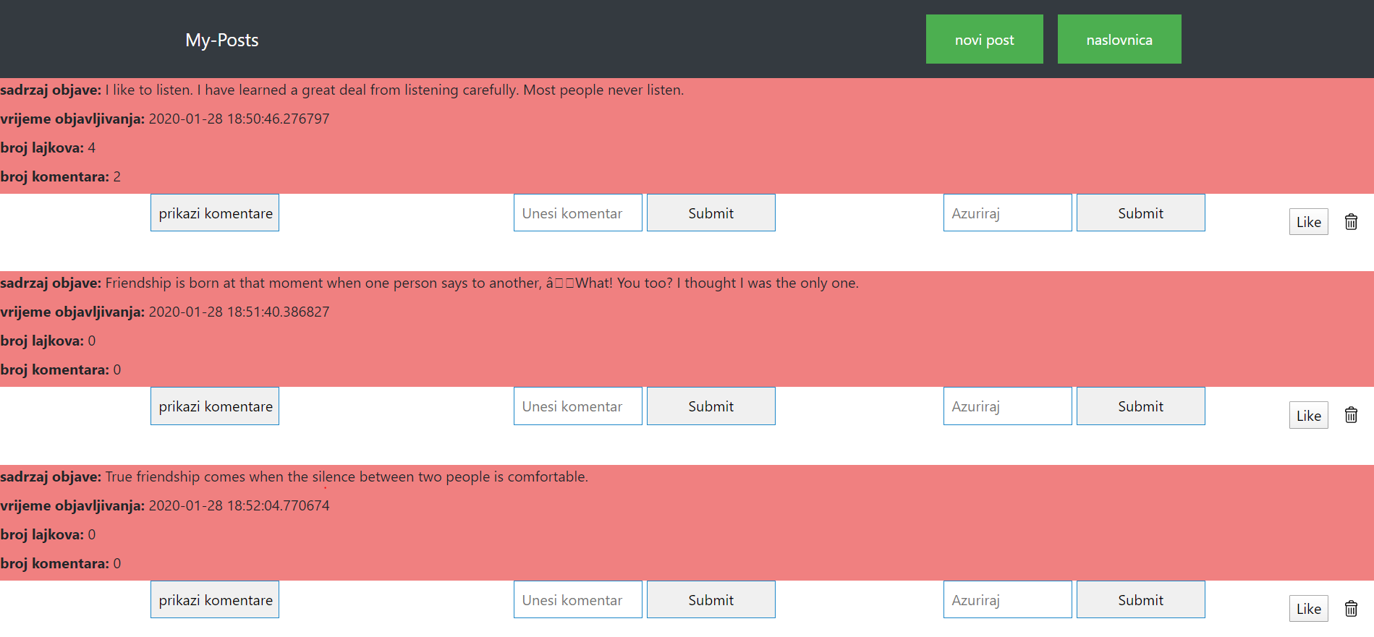
MOJI POSTOVI

Slide 27
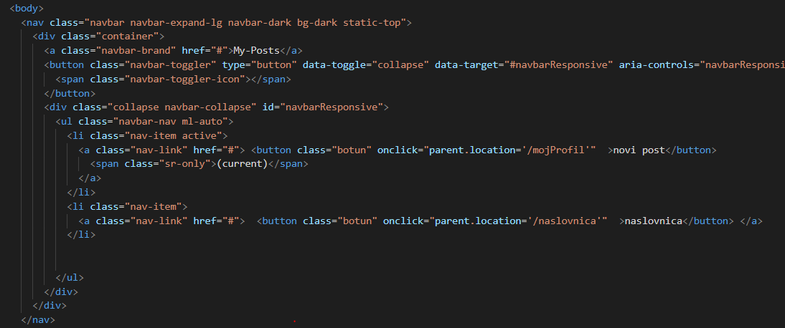
HTML

Slide 28
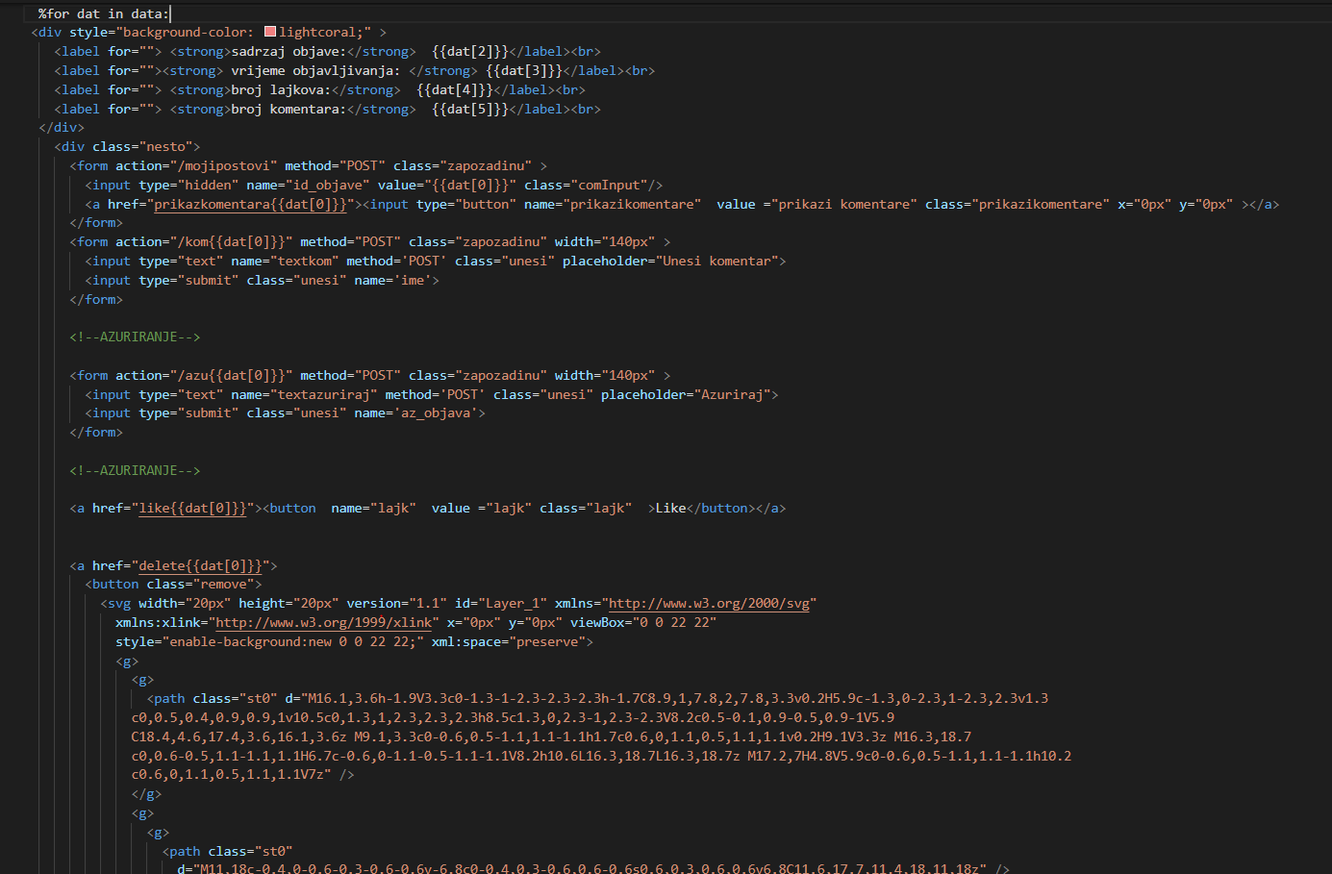
HTML

Slide 29
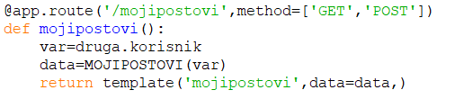
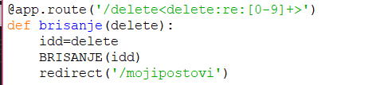
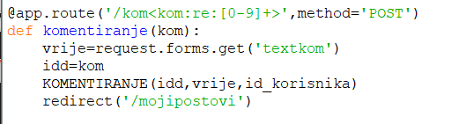

Slide 30
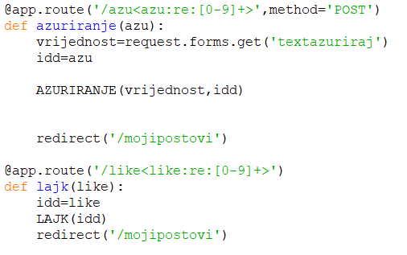

Slide 31
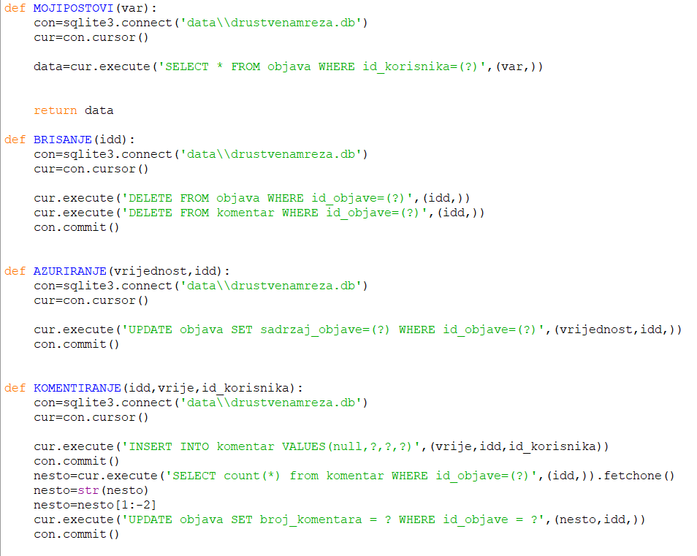

Slide 32
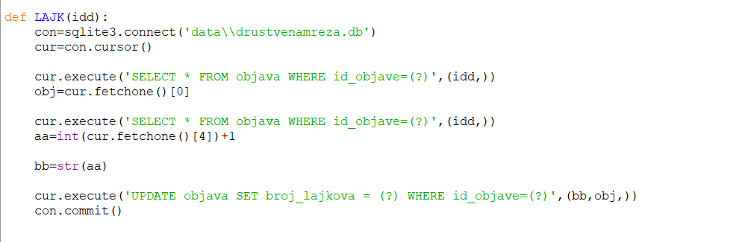

Slide 33
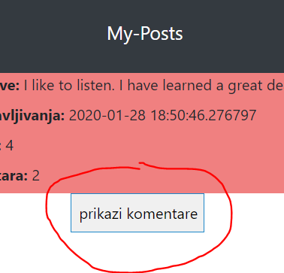
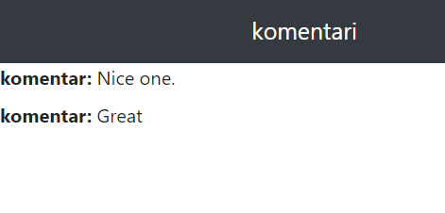
PRIKAZ KOMENTARA

Slide 34

HTML

Slide 35



Slide 36

NASLOVNA STRANICA

Slide 37

HTML

Slide 38

HTML

Slide 39




Slide 40



Slide 41

NASLOVNA STRANICA PRIKAZ KOMENTARA

Slide 42

HTML

Slide 43



Slide 44

NASLOVNA STRANICA POREDAK PO BROJU KOMENTARA

Slide 45

HTML

Slide 46

HTML

Slide 47


Slide 48
NASLOVNA STRANICA POREDAK PO BROJU LAJKOVA

Slide 49
HTML

Slide 50
HTML

Slide 51


Slide 52

NASLOVNA STRANICA FILTRIRANJE PO UNESENOM STRINGU

Slide 53

HTML

Slide 54

HTML

Slide 55



Slide 56





KLASE

Slide 57




TESTOVI

